Slide 1

Innovation Serious Games
Journée Agile 2023
Jord Rengervé – Agile Coach et formateur https://www.linkedin.com/in/jordrengerve/

Slide 2
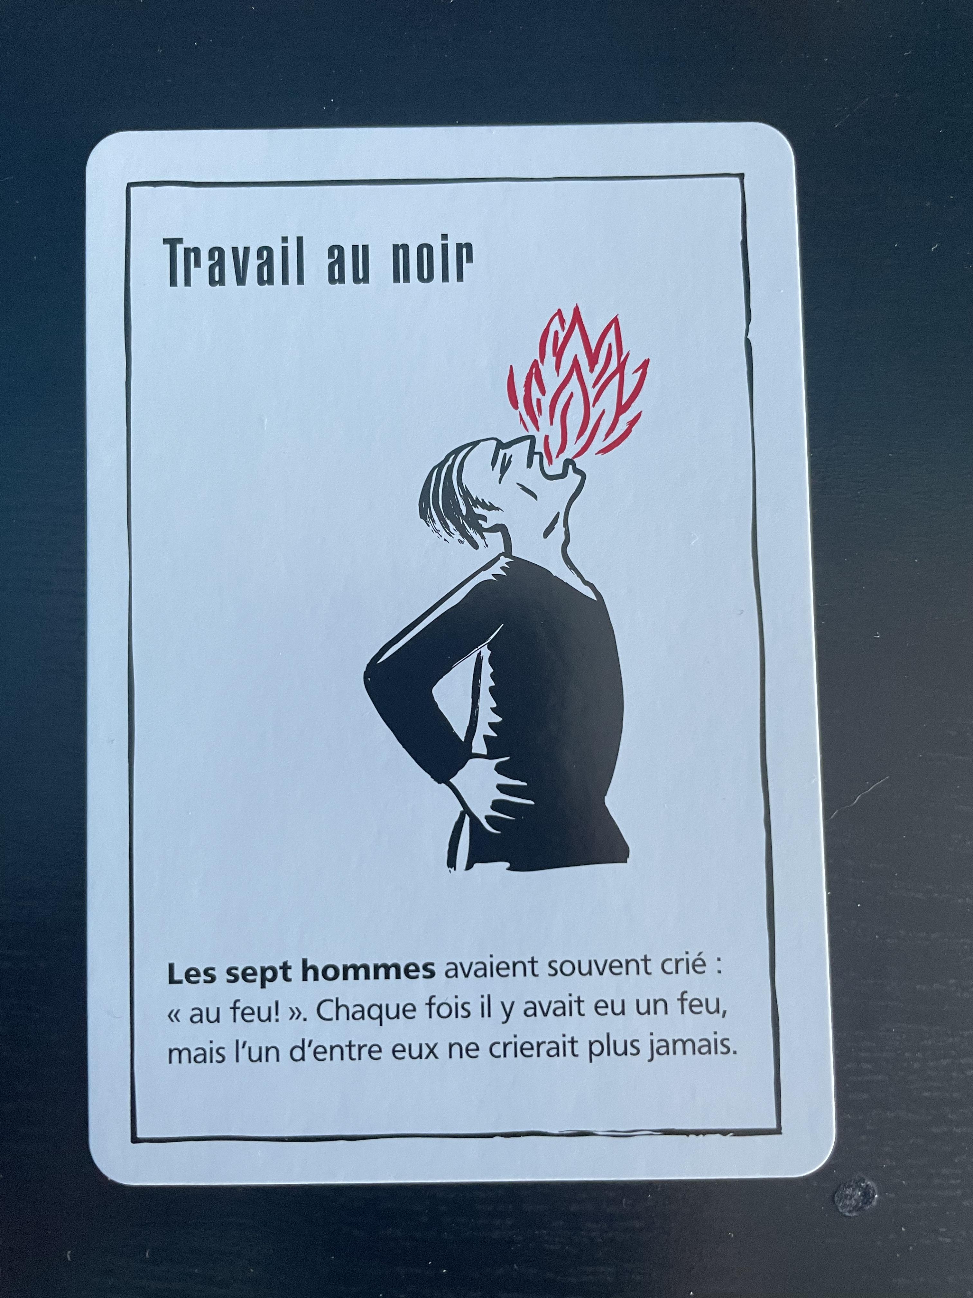
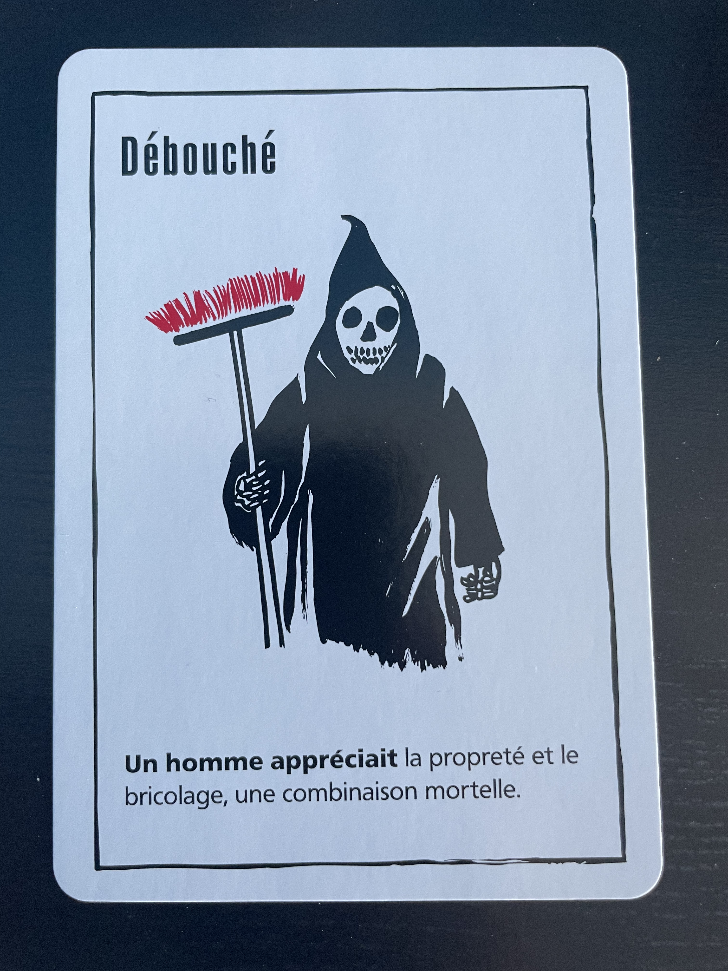
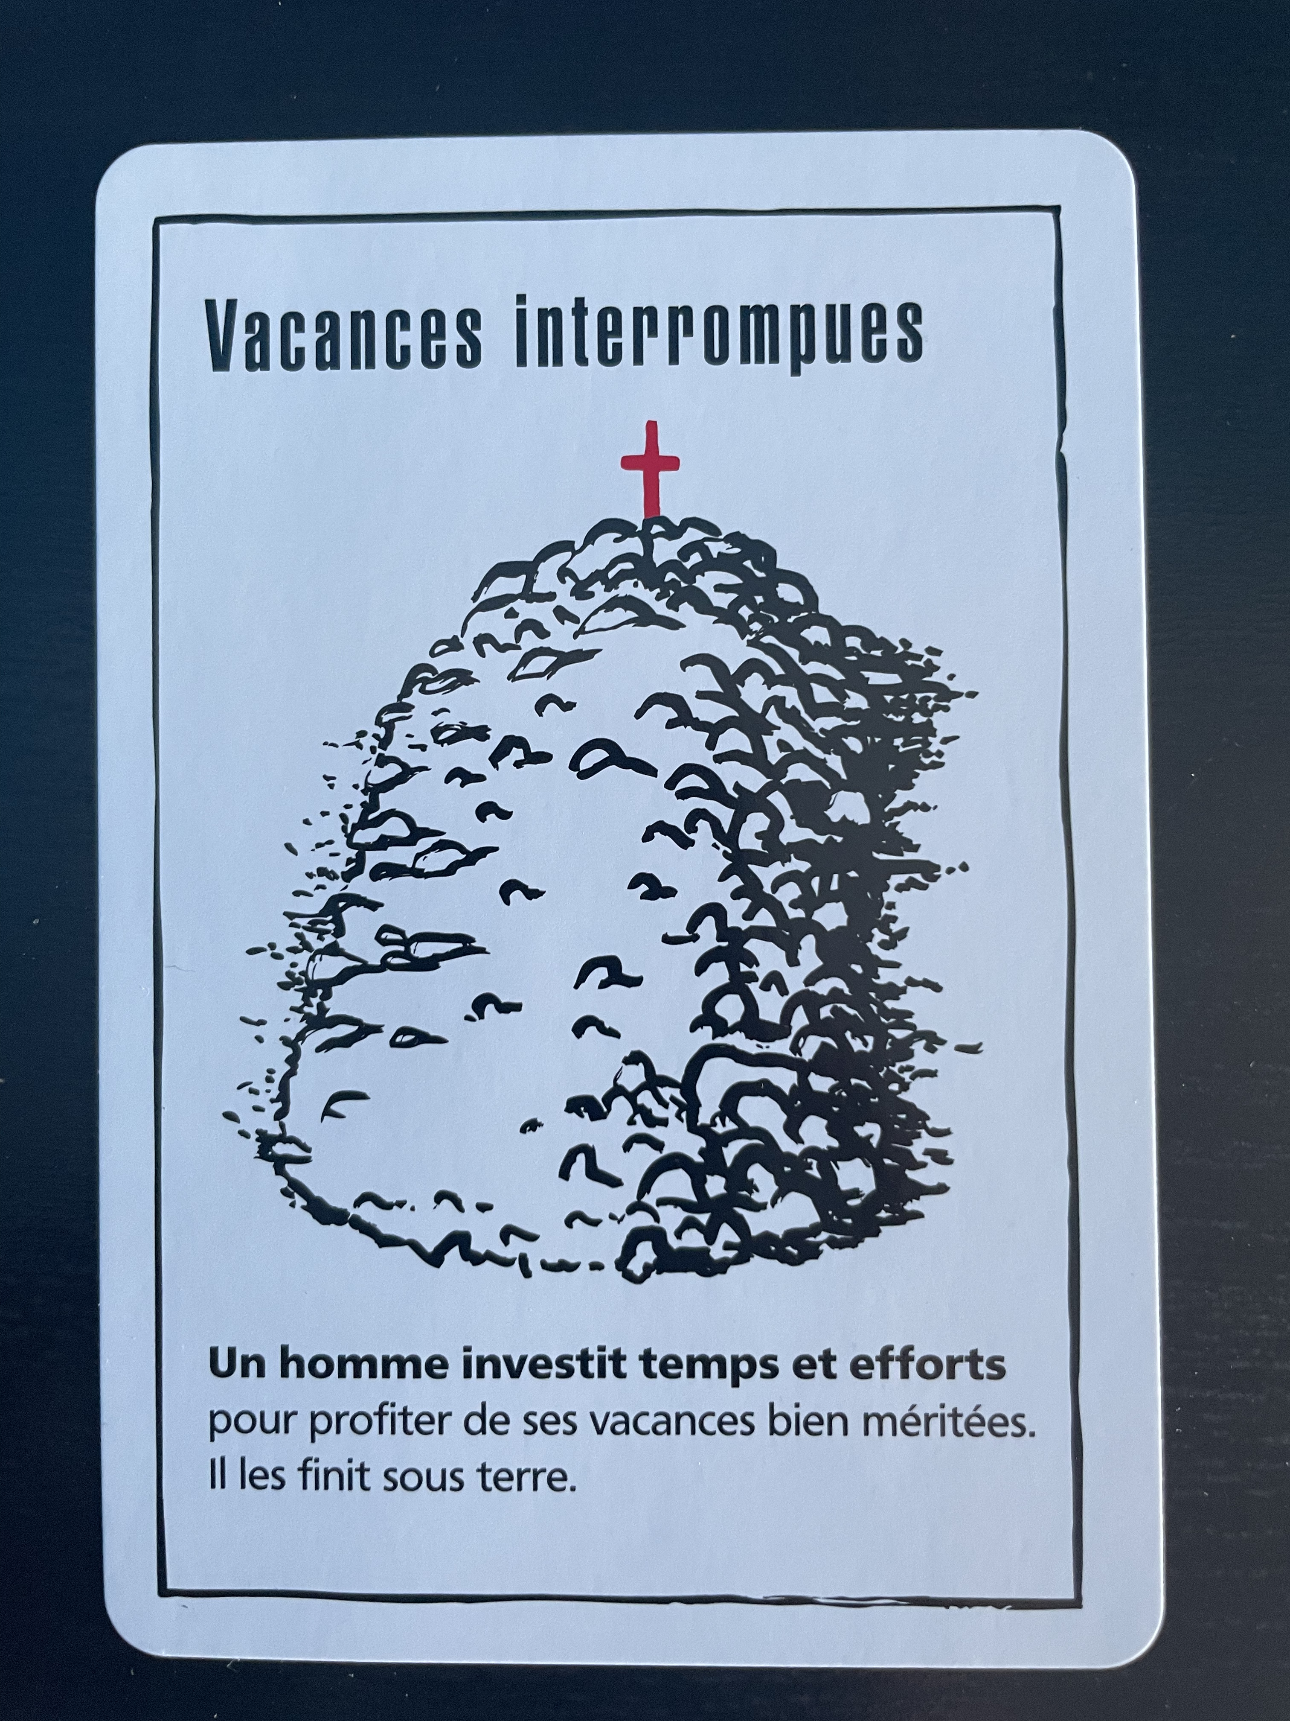

Energiser votre créativité
Quand ?
En début de hackathon

Slide 3
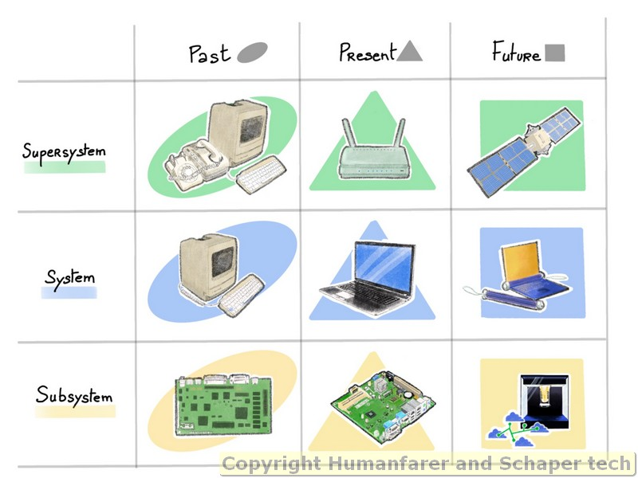
9 windows
Quand ?
Pendant les phase d’ideation

Slide 4

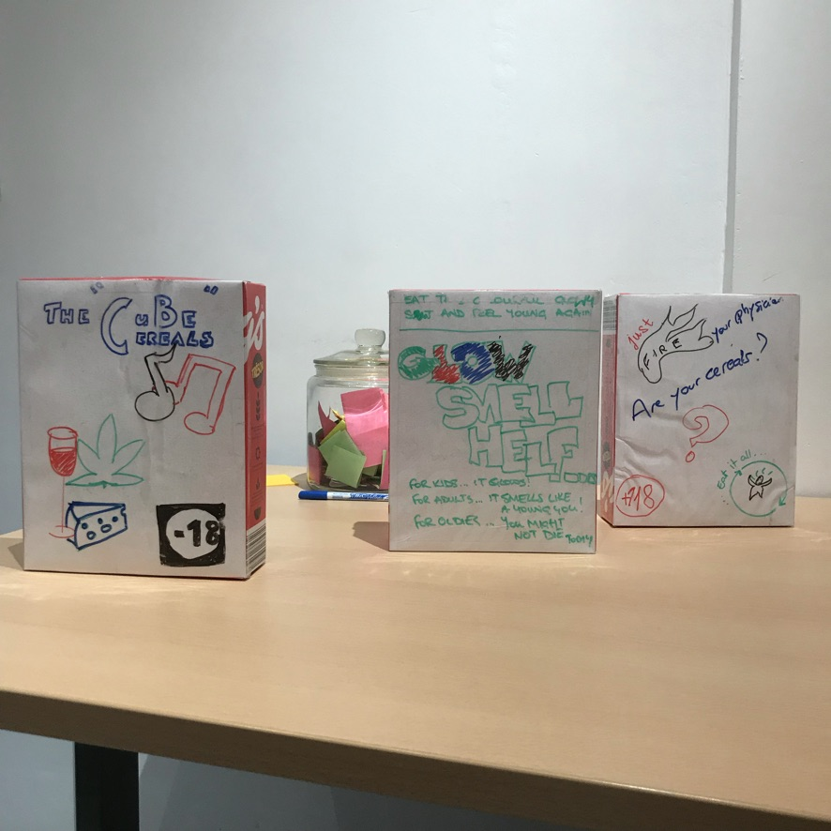
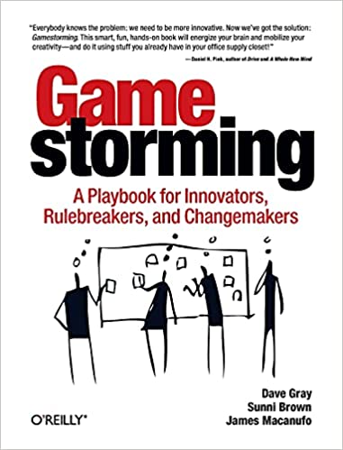
D’autre serious games pour l’innovation
Product box from Game Storming
Serious game de prospective

Slide 5
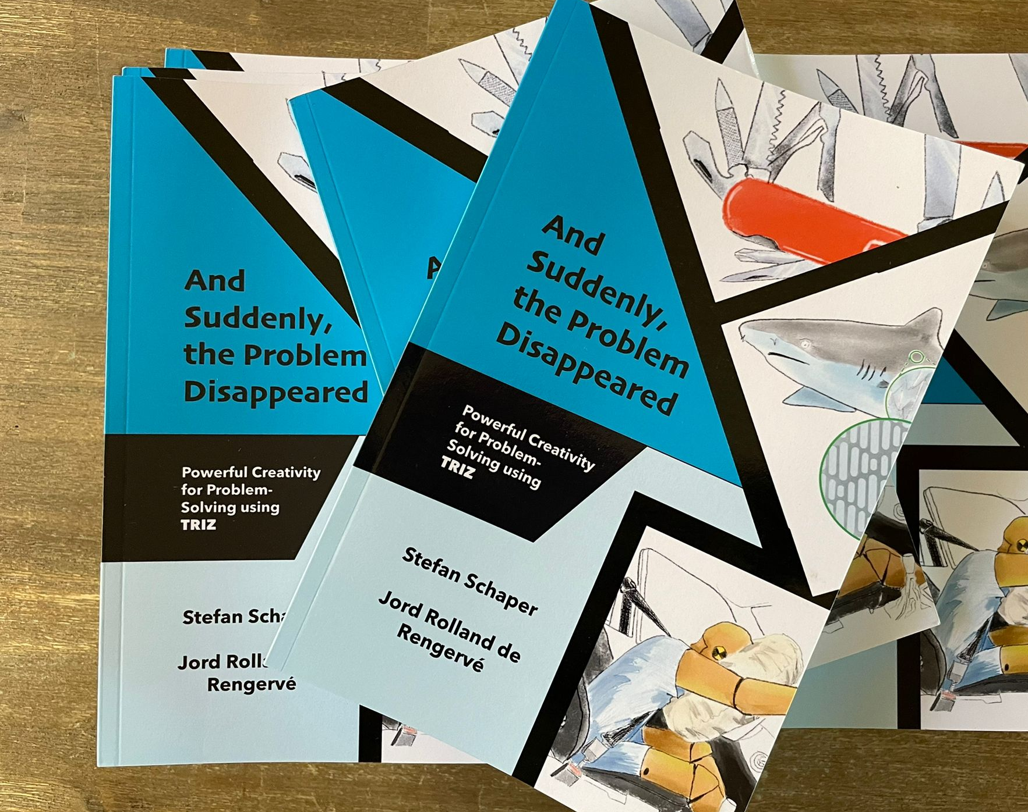
Pour aller plus loin avec TRIZ shorturl.at/bdEU7

